Slide 1
E X O D U S
TEREZA BÍLÁ, GALINA FILATOVA
DUCHOVNÍ KULTURA EVROPY

Slide 2
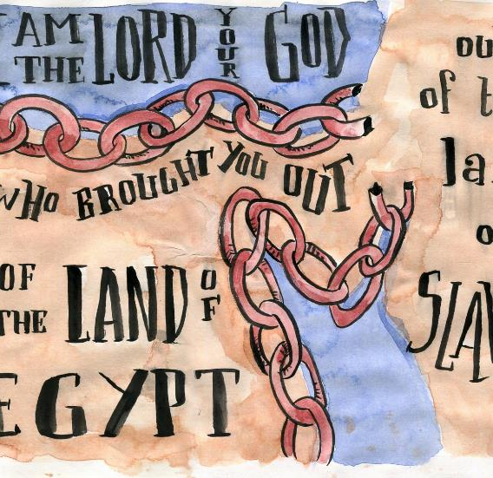
Obecné informace
Druhá kniha Mojžíšova
Navazuje na knihu Genesis
Odchod izraelitů z Egypta
Desatero přikázání
Autorství je připisování Mojžíši

Slide 3
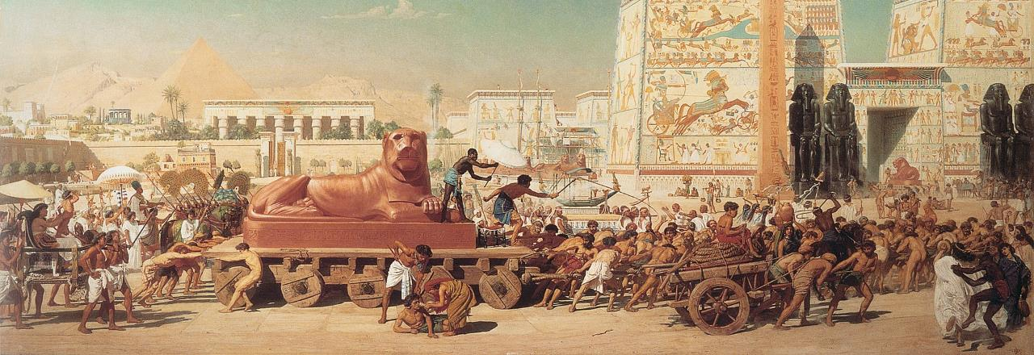
V Y J I T Í Z E G Y P T A (1-18)

Slide 4
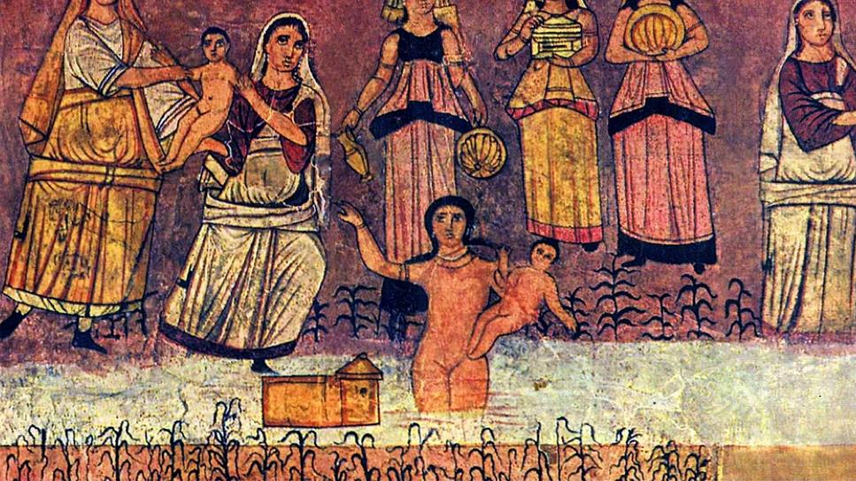
Kapitoly 1 – 2
Izraelský lid je zotročen
Vhození všech izraelských prvorozených synů do Nilu
Mojžíš poslán po Nilu
Vražda Egyptského dozorce
Odchod Mojžíše z Egypta

Slide 5
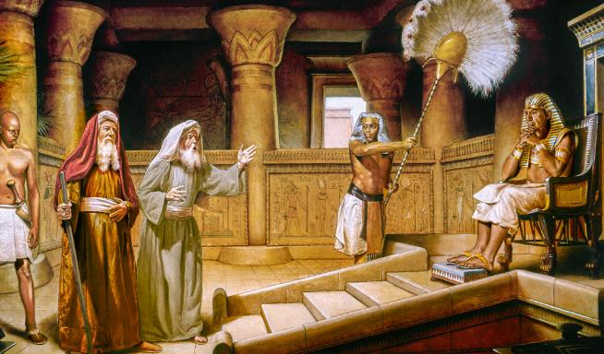
Kapitoly 3-4
Hořící keř
Poslání osvobodit izraelský lid z Egypta
Hůl se promění v hada
Ruka se proměnila v malomocnou
Voda se proměnila v krev
Aaron a Mojžíš se vracejí do Egypta

Slide 6
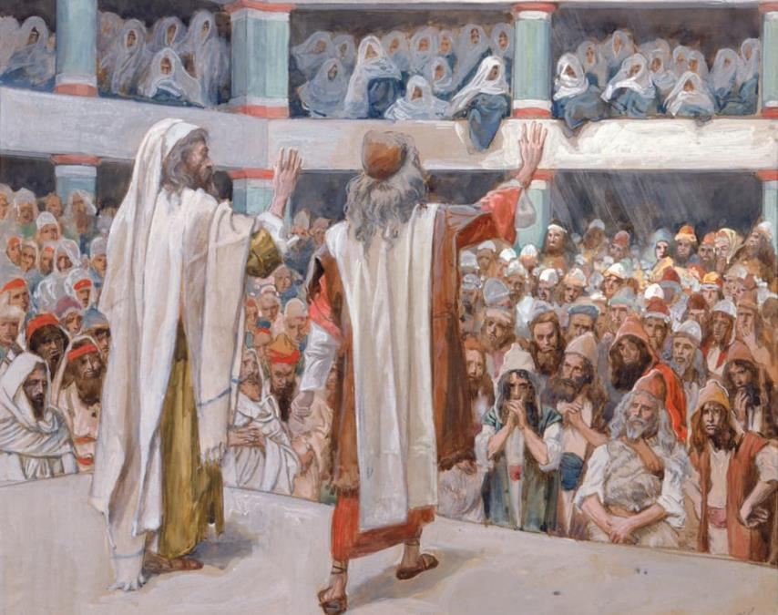
Kapitoly 5-6
Mojžíš a Aaron požádali Faraona, aby propustil izraelský lid
Lidu se žije ještě hůře než před tím
Mojžíš promlouvá s hebrejským lidem

Slide 7
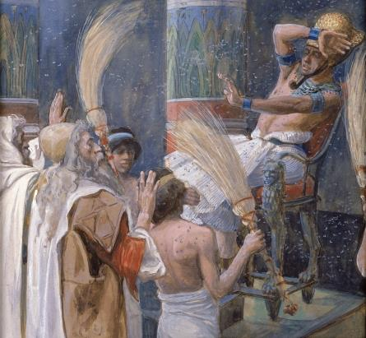
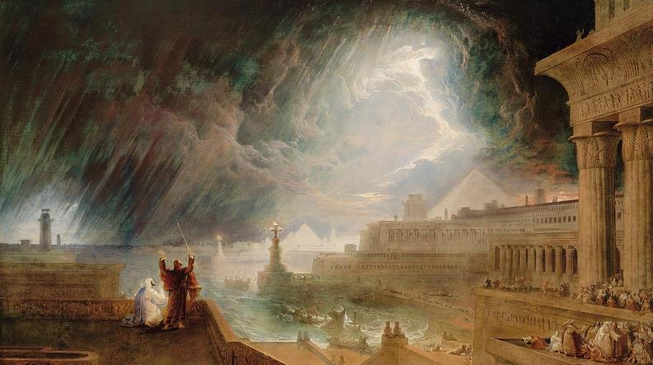
Kapitoly 7-10 (1O egyptských ran)
krev
žáby
štěnice
mouchy
dobytčí mor
vředy
krupobití
kobylky
tma
poslední rána

Slide 8
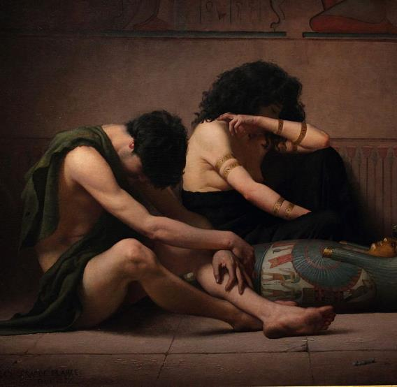
Kapitoly 11-13
Poslední rána
Všechno prvorozené zemře – i egyptský princ
Obětování beránka
Veliká noc
Faraon vyhnal izraelský lid z Egypta

Slide 9
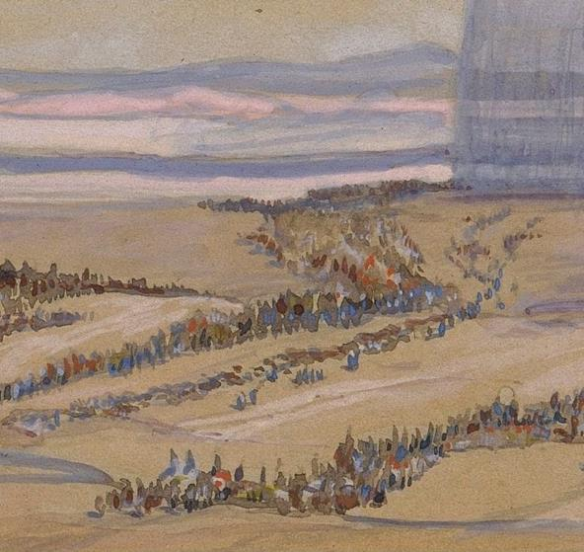
Odchod z Egypta
Oklikou přes poušť k rudému moři
Bůh lid vedl ve dne i v noci

Slide 10
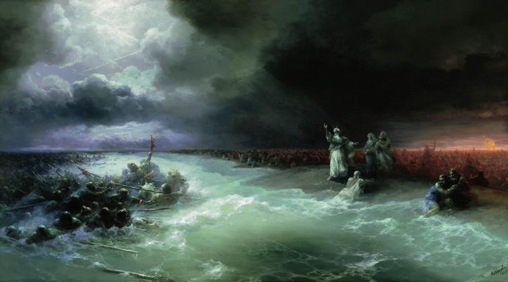
Kapitoly 14-15
Faraon pronásledoval izraelský lid k rudému moři
Lest na Faraona
Izraelský lid překročil Rudé moře suchou nohou, Egypťané zemřeli

Slide 11
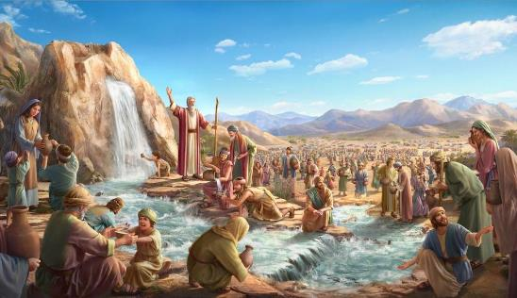
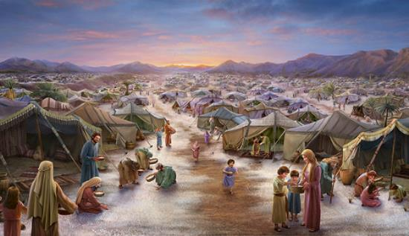
Kapitoly 16-17
Lidé šli tři dny bez vody
Ztráceli víru v Boha
Chléb z nebe
Voda ze skály

Slide 12
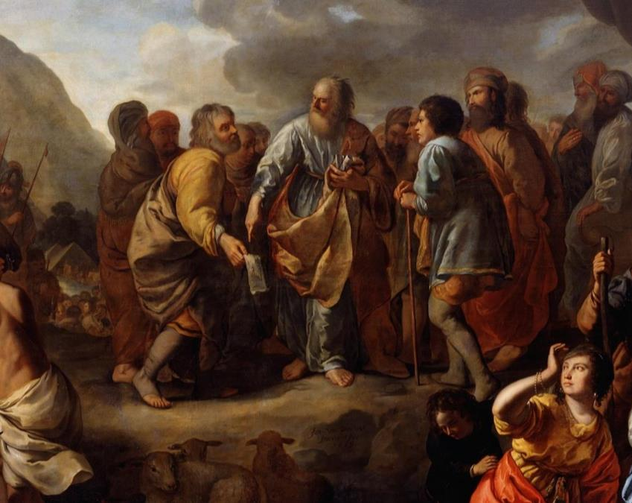
Kapitola 18
Jetrova rada
Mojžíš se znovu shledal se svou rodinou

Slide 13
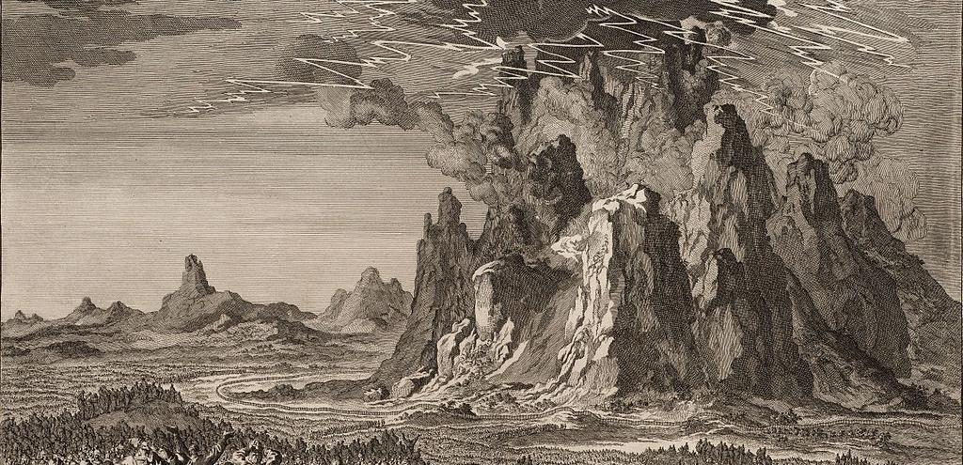
PUTOVÁNÍ POUŠTÍ NA HORU SINAJ (19-40)

Slide 14
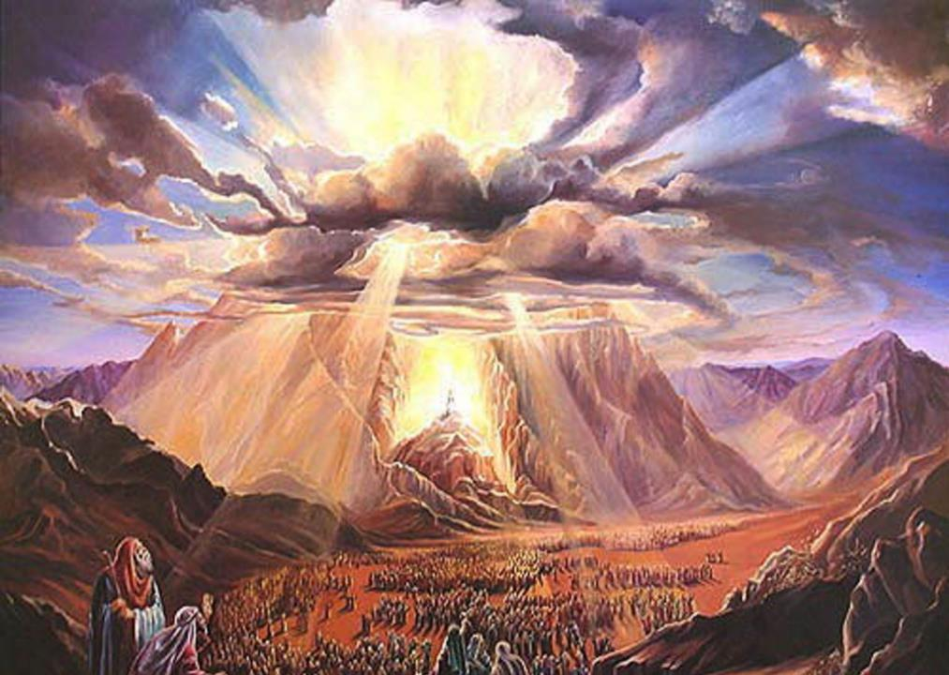
Kapitoly 19 -20 Boží lid táboří u hory Sinaj
Po 3 měsíci po odchodu z Egypta lidé přišli na horu Sinaj.
Sestoupí Bohu na horu Sinaj.
Po 3 dnech se Bůh zjevuje a dává pro izraelité zákon

Slide 15
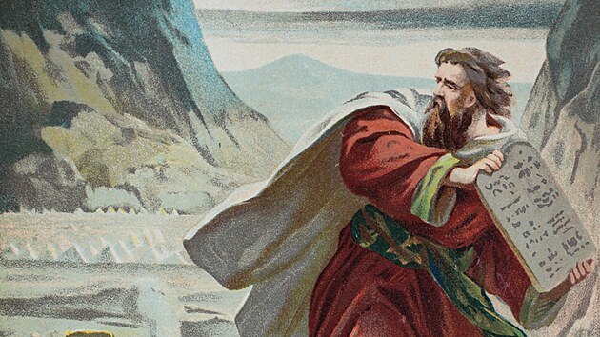
Kapitoly 20-24
Bůh dal svému lidu Desatero a mnoho jiných zákonů, podle kterých měli žít.
Sbírka právních, morálních a rituálních předpisů práva.
Tvoří „Knihu smlouvy“

Slide 16
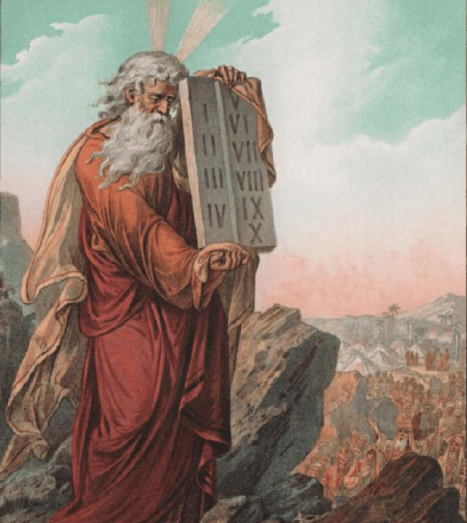
Desatero
1. V jednoho Boha věřiti budeš. 2. Nevezmeš jména Božího nadarmo. 3. Pomni, abys den sváteční světil. 4. Cti otce svého i matku svou, abys dlouho živ byl a dobře ti bylo na zemi. 5. Nezabiješ. 6. Nesesmilníš. 7. Nepokradeš. 8. Nepromluvíš křivého svědectví proti bližnímu svému. 9. Nepožádáš manželky bližního svého. 10. Aniž požádáš statku jeho

Slide 17
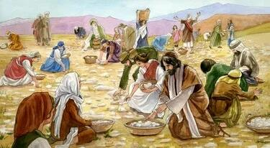
Kapitoly 25 - 31
Podle Božích pokynů měli Izraelci postavit stan setkávání, tj. přenosný chrám pro setkávání s Hospodinem.
Stavba svatostánku.
Svěcení Árona a jeho synů na kněžství.

Slide 18
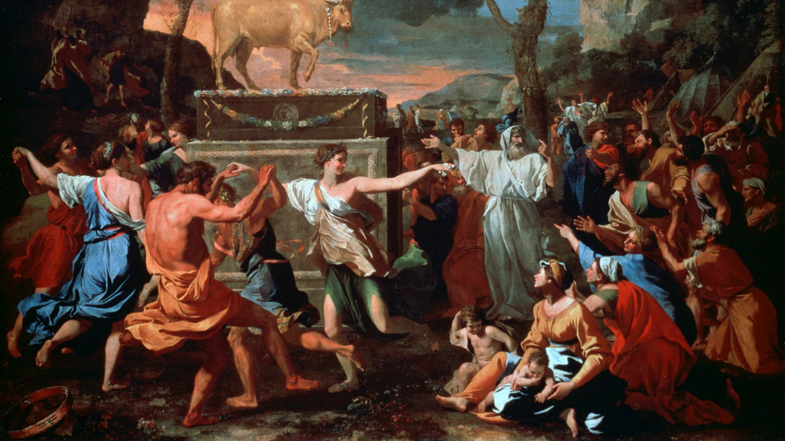
Kapitoly 32 - 34
Stvoření a uctívání zlatého telete
Hněv Mojžíše rozbíjejícího desky
Mojžíšův opětovný výstup na horu Sinaj
Obnovení smlouvy

Slide 19
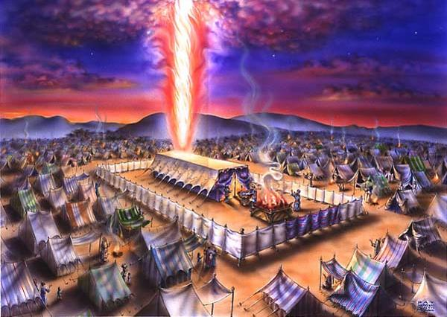
Kapitoly 35 – 40
Stavba stanu setkávání byla dokončena.
Oblak ve dne a oheň v noci nad ní lidem připomínal Boží přítomnost mezi nimi.

Slide 20
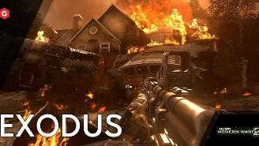
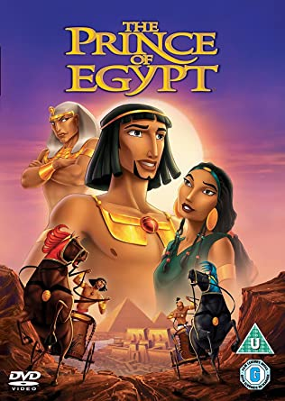

Slide 21
Jak se jmenuje Mojžíšův bratr?
Áron
Izák
Jethro
2. Co byla poslední z egyptských ran?
krev místo vody
epidemie dobytčího moru
vražda všeho prvorozeného
Kolik dní a nocí strávil Mojžíš na hoře Sinaj?
20
40
90
2. Kdo se stal novým Bohem?
Áron
Faraon
Zlaté tele

